Slide 1
Новосибирский колледж автосервиса и дорожного хозяйства IncluzivFect-2020
Работы выполнены Журавлевым Ярославом
(1 курс)
под руководством
Фатериной Галиной Николаевной

Slide 2
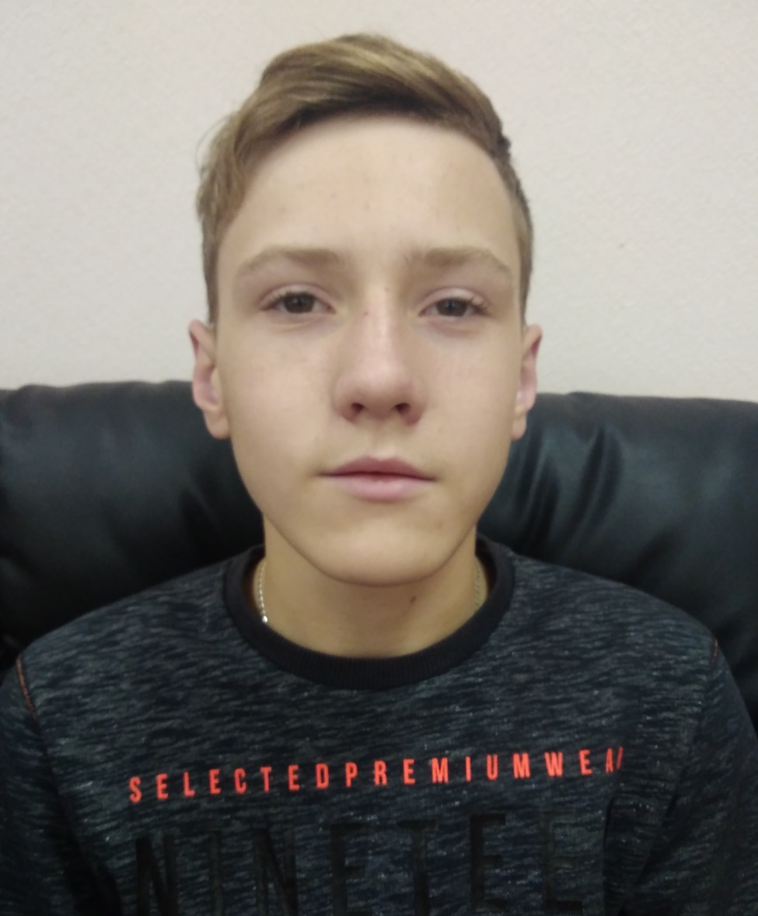
Журавлев Ярослав Вячеславович
Номинация: Изобразительное искусство

Slide 3
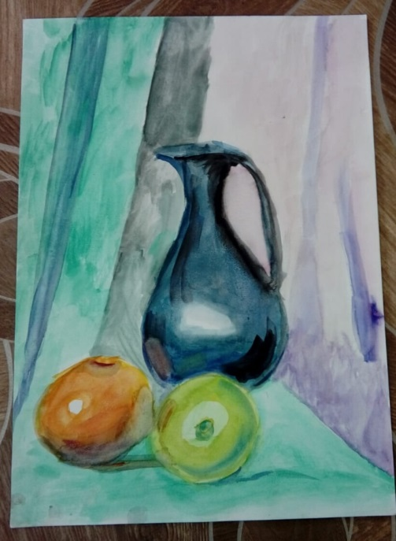
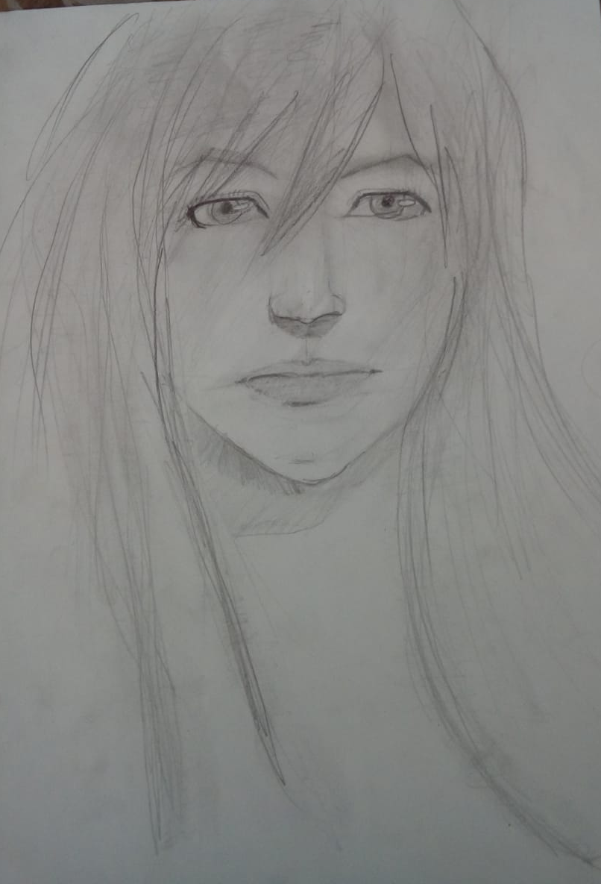
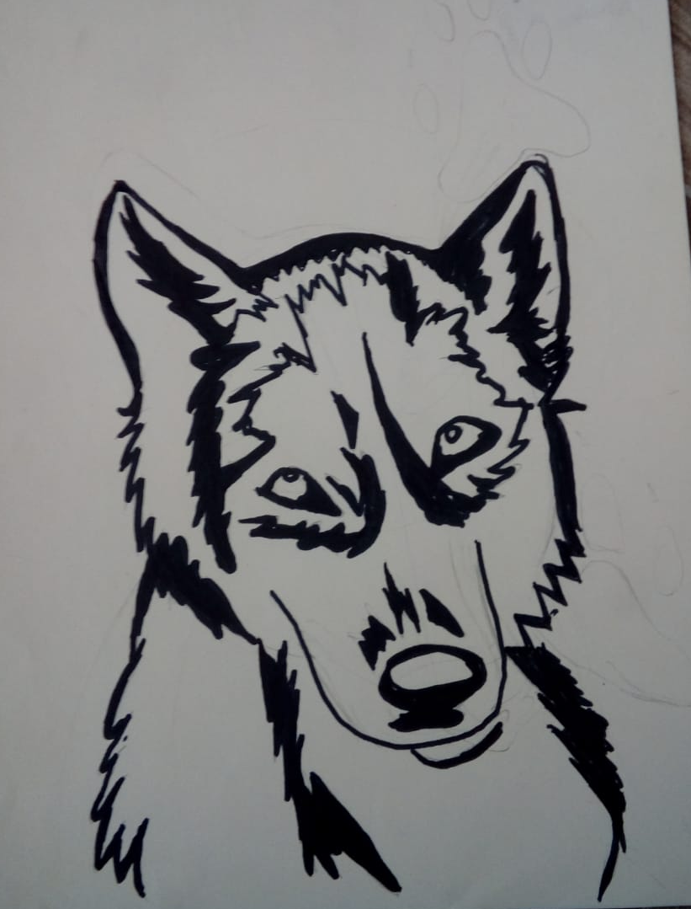
Немного о себе
С детства увлекался рисованием, 2 года ходил в художественную школу: рисовали натюрморты, животных, человека, лепили из глины

Slide 4
В этом году я поступил в Новосибирский колледж автосервиса и дорожного хозяйства, где мне предложили участвовать в конкурсе.
Рисовать мне нравилось всегда, вот захотелось узнать новую технику-эбру. Живопись на воде.
Пока только осваиваю, но мне понравилась. Необычные образы получаются.

Slide 5
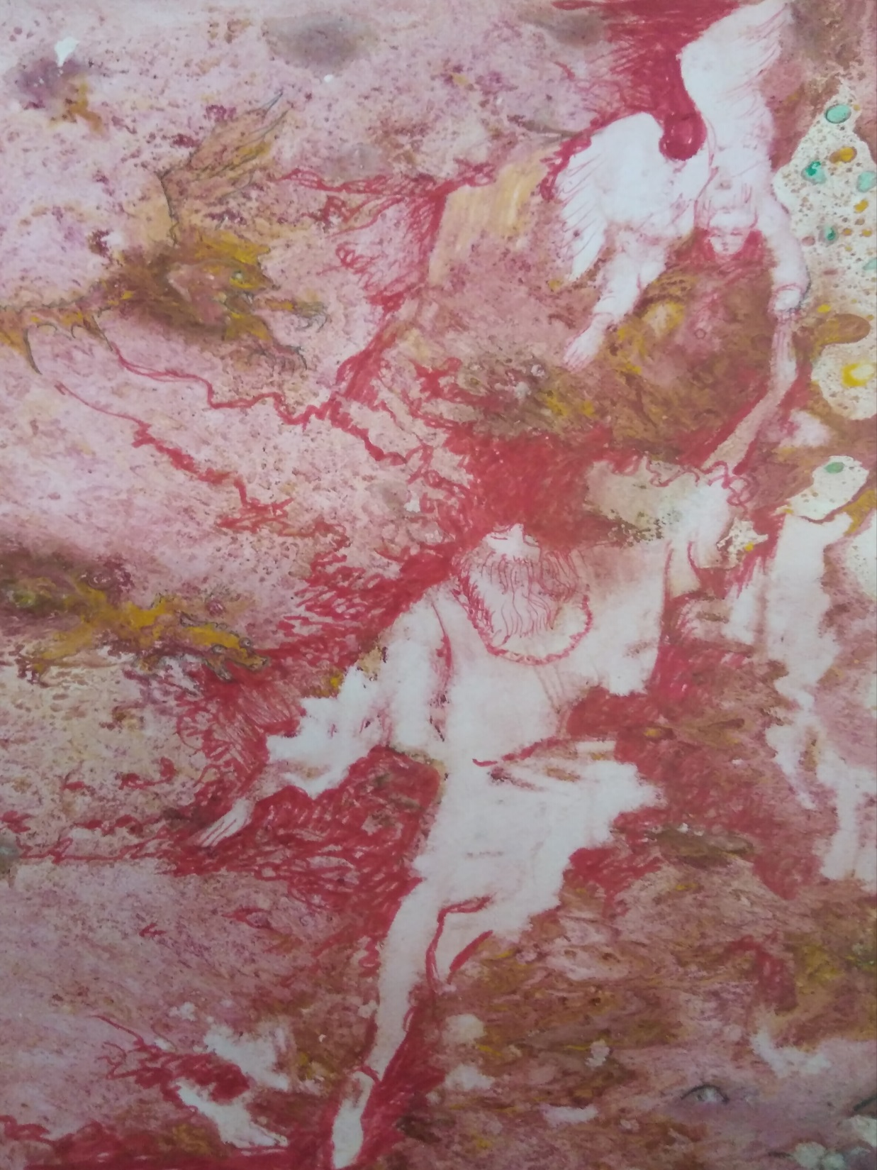
«Не теряй надежды!»
Работа выполнена масляными красками , разведенными уай-спиритом и нанесёными на воду каплями.
Завершение работы исполнено фломастером и гелевой ручкой.
Композиция получилась случайно.

Slide 6
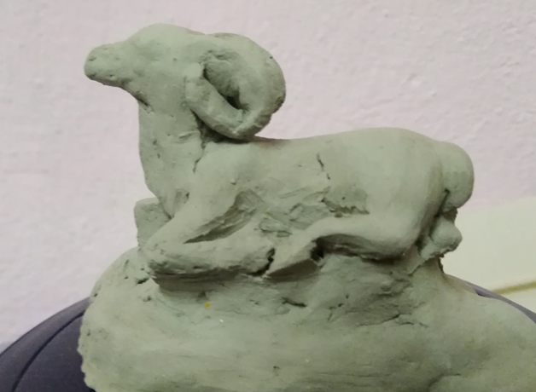
«Баран» -глина
Номинация:
Декоративно -прикладное искусство

Slide 7
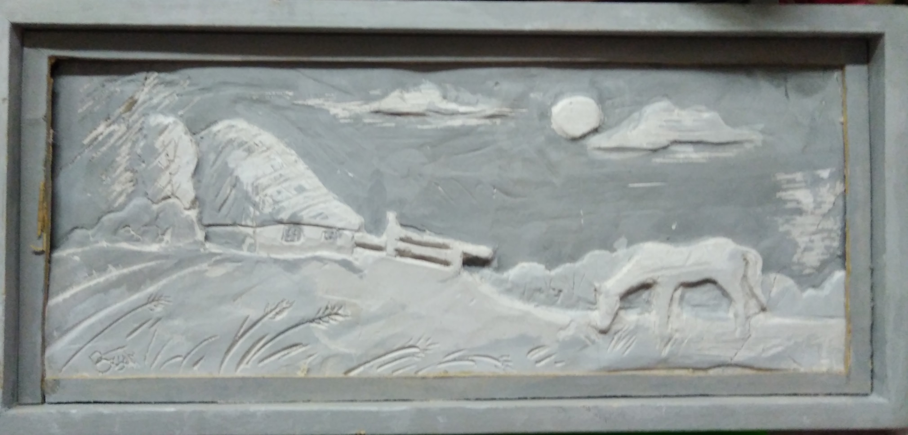
Номинация:
Декоративно-прикладное искусство
«Ночь» –резьба по гипсу

Slide 8
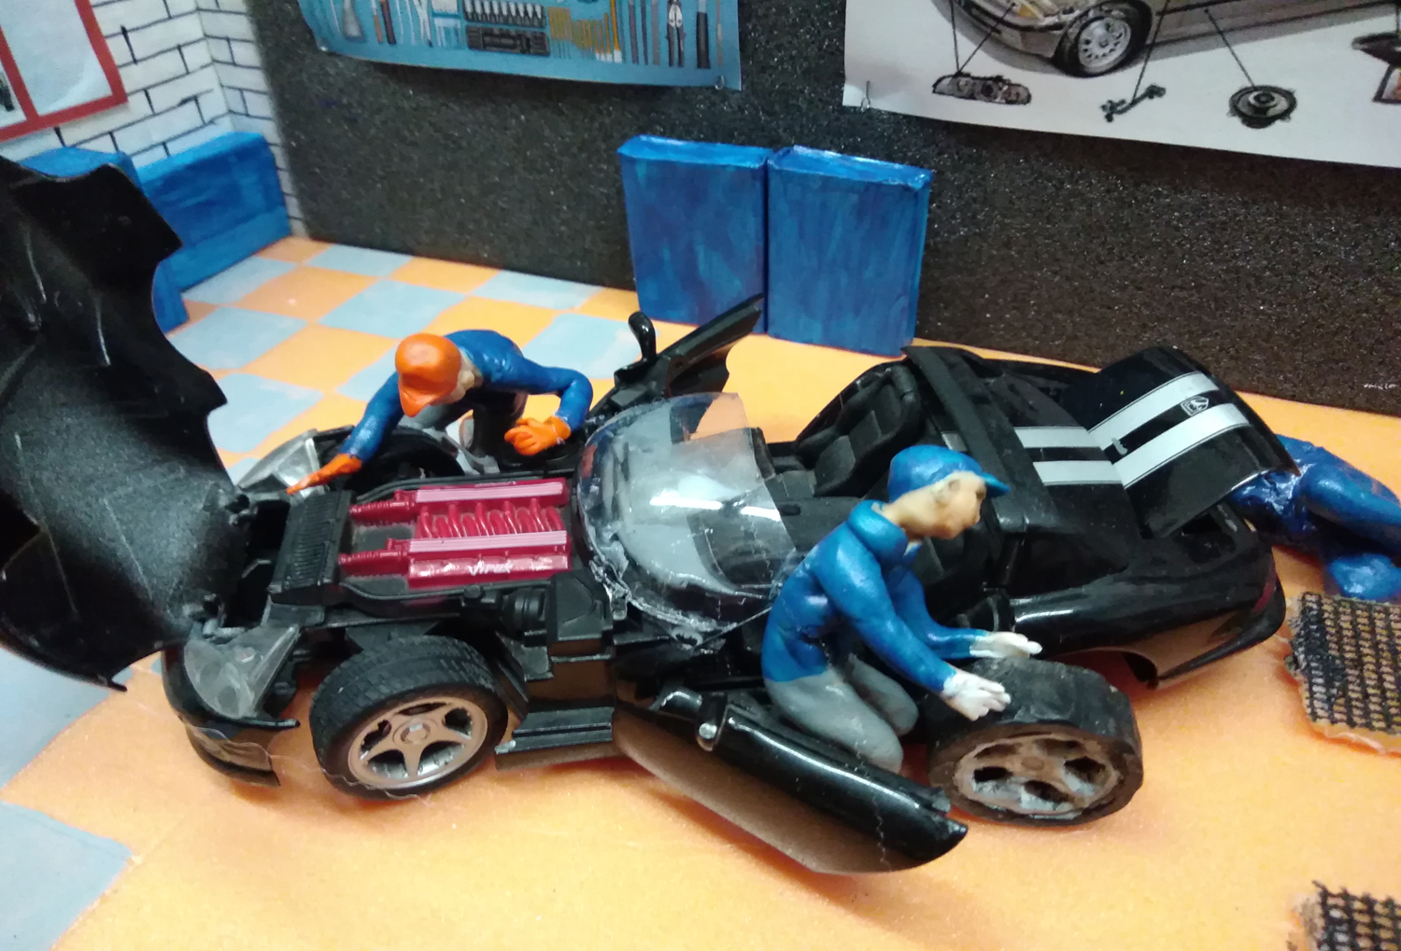
Макет Станции Технического Обслуживания

Slide 9
История
Так как моя будущая профессия связана с машинами, я решил представить макет станции технического обслуживания
Все началось с простого: нашел у себя игрушку из детства- модель машины DODGE VIPER. Вспомнилось, как мечтал купить себе такую настоящую и стать классным водителем. Сколько дорог я мысленно проехал на своей машине! Она, конечно, побывала и в «аварии»
Сейчас, когда я поступил учиться на автомеханика, моя верная машинка сыграет еще одну роль в макете СТО – ее починят, проверят и она будет снова готова к дальним поездкам!

Slide 10
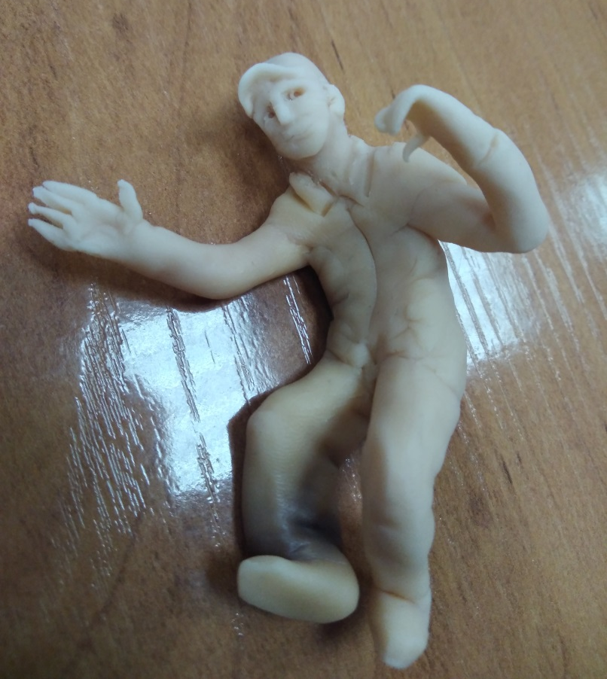
В процессе создания макета

Slide 11
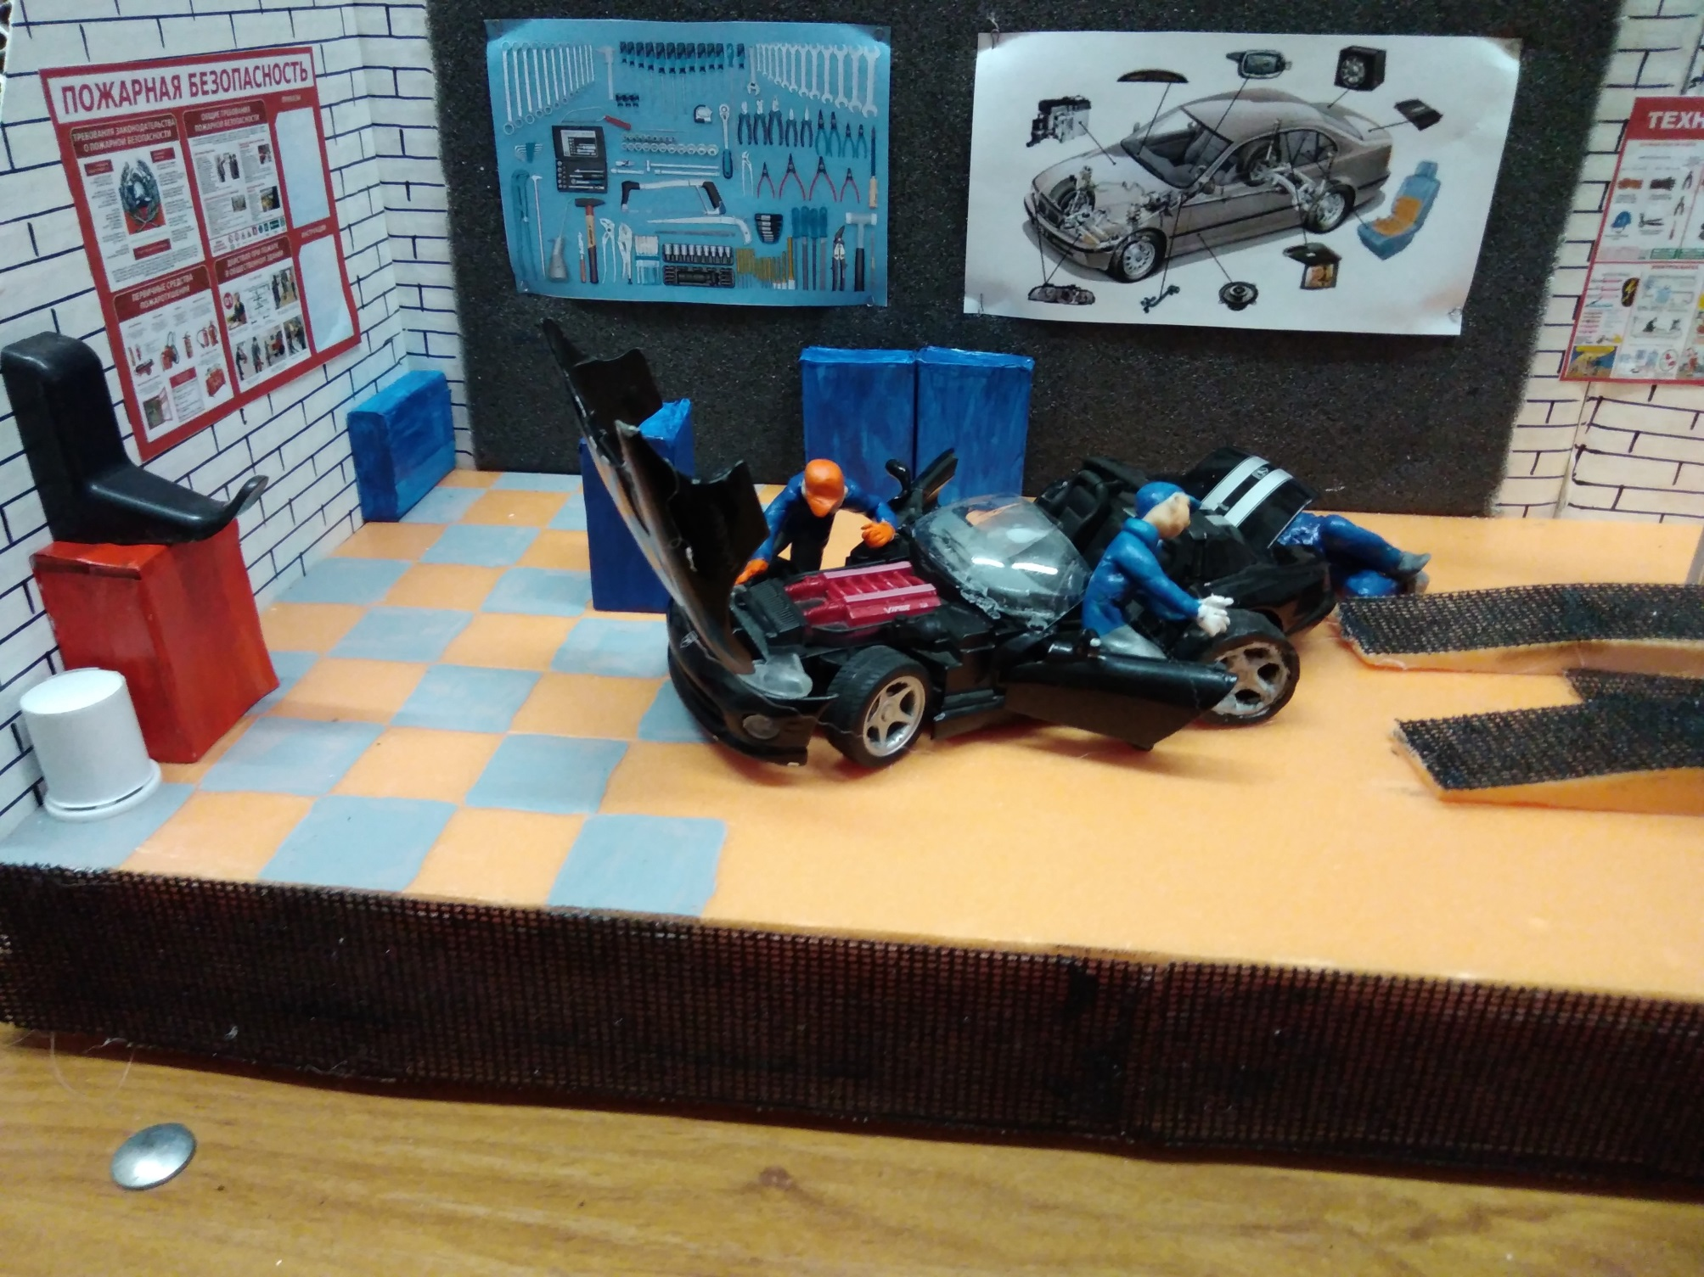

Slide 12
Макет выполнен из материалов:
Основание -пеноплекс,
Стены- картон
Фигуры выполнены из пластика, обожжены, покрашены
Шкафы, приборы выполнены из спичечных коробков
Для крепления использован горячий клей

